Slide 1
РАЗРАБОТКА И ВНЕДРЕНИЕ ПРОЕКТА: СОСЕДСКИЙ ЦЕНТР КАК ФАКТОР ПОВЫШЕНИЯ ЦЕННОСТИ ЖИЛОГО КОМПЛЕКСА
Соседский центр «Дружный»
Автор:
Заместитель начальника отдела маркетинга, маркетолог-аналитик
СХ «Термодом»
Мухина Марина Николаевна
Руководитель:
К.э.н., доцент ФГБОУ ВО ПГУ
Зинченко Светлана Владимировна

Slide 2
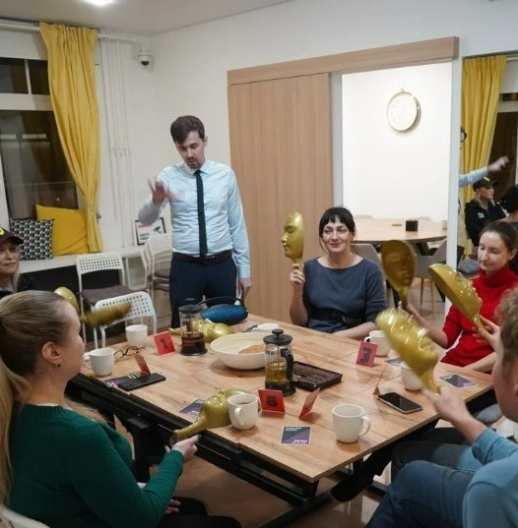
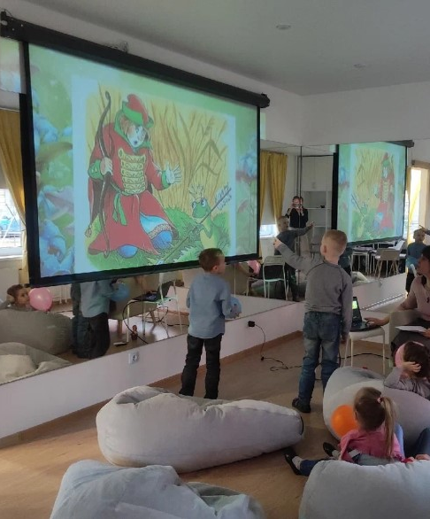
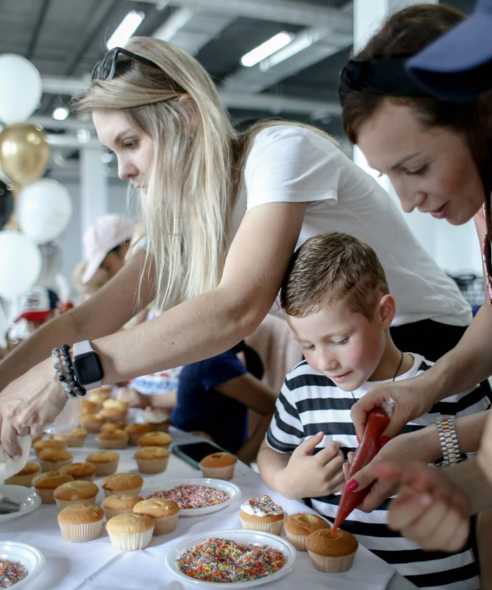
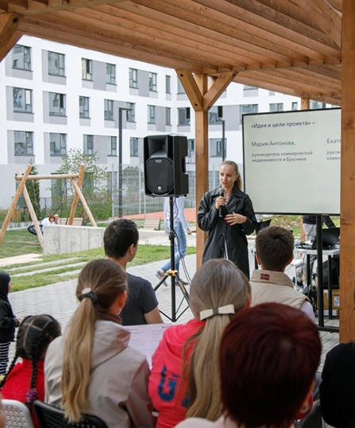
СОСЕДСКИЙ ЦЕНТР –
это многофункциональное общественное пространство, расположенное в отдельно стоящем здании или на первом этаже многоквартирного дома, предназначенное для того, чтобы жители собирались в нём с разными целями

Slide 3
МИРОВАЯ ТЕНДЕНЦИЯ –
community development -
создание устойчивых соседских сообществ, накопление социального капитала и развитие благоприятной социальной среды

Slide 4
ЦЕЛЬ РАБОТЫ – разработать план внедрения проекта «Соседский центр» в ЖК «Радужные Дворы» в Городе Спутнике с целью повышения ценности жилого комплекса для жителей.
ЗАДАЧИ:
проанализировать маркетинговую деятельность строительного холдинга «Термодом»;
исследовать практики реализации проектов соседских центров в России;
провести экспертную оценку практик внедрения и организации работы соседских центров девелоперами в России;
исследовать отношение к соседским центрам жителей г. Пензы;
обосновать реализацию проекта «Соседский центр» в ЖК «Радужные Дворы» в Городе Спутнике;
разработать концепцию реализации проекта;
разработать стратегию запуска и организации работы «Соседского центра»;
дать экономическое обоснование внедрения проекта «Соседский центр» в ЖК «Радужные Дворы», спрогнозировать экономические, имиджевые и социальные эффекты от реализации проектов соседских центров в жилых комплексах компании «Термодом».

Slide 5
6 моделей возникновения соседских центров
Инициатива застройщика
Частная инициатива физического лица
Инициатива группы жителей
В рамках проектов по инициативному бюджетированию
На базе государственных учреждений культуры
Заявки на государственные и муниципальные субсидии через ТОСы

Slide 6
Способы финансирования соседских центров
Соседский краудфандинг
Гранты и субсидии
Локальный бизнес и застройщики
Льготная субаренда
Для устойчивости соседского центра необходимо сочетать все четыре способа финансирования, каждый из которых имеет свои плюсы и минусы. Ставка на какой-то один может привести к финансовым трудностям

Slide 7
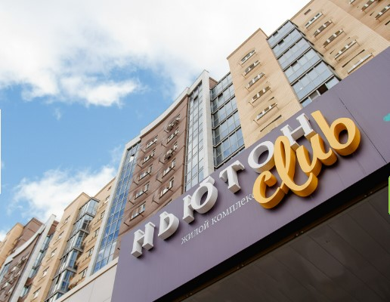
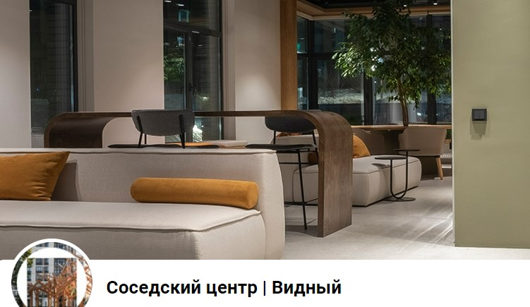
Примеры реализованных в РФ соседских центров

Slide 8
Результаты экспертной оценки практик внедрения и организации работы соседских центров девелоперами в РФ
ТРЕБОВАНИЯ К СОСЕДСКИМ ЦЕНТРАМ: они индивидуальны, определяются целевой аудиторией – жителями и дольщиками жилого комплекса. Нет единого стандарта центра добрососедства, все они очень разные, как и люди, для которых создаются.
МЕТОДЫ ЗОНИРОВАНИЯ СОСЕДСКИХ ЦЕНТРОВ: основной принцип – трансформация и адаптивность, как пространства, так и мебели.
ОСНОВЫ ОРГАНИЗАЦИИ РАБОТЫ И СХЕМЫ ВЗАИМОДЕЙСТВИЯ С ЖИТЕЛЯМИ, каналы коммуникации, правила функционирования соседского центра.
ТРЕБОВАНИЯ К КОМПЕТЕНЦИЯМ СОТРУДНИКОВ СОСЕСЕДСКИХ ЦЕНТРОВ.
ОСОБЕННОСТИ ЗАПУСКА ПРОЕКТОВ СОСЕДСКИХ ЦЕНТРОВ: максимальная вовлеченность застройщика с переходом к партнерам и арендаторам в будущем, передача инициативы жителям.
ОСНОВНЫЕ KPI РАБОТЫ СОСЕДСКИХ ЦЕНТРОВ: количество проведенных мероприятий, в том числе самими жителями (вовлеченность), посещаемость, продажи недвижимости напрямую из соседского центра.
УСПЕШНЫЕ КЕЙСЫ: вовлечение взрослых через детей, методы финансирования, создание сообществ по интересам, вовлечение бизнеса, внедрение дополнительных сервисов (Кошелек, няня квартала и пр.), внедрение клубных карт с системами лояльности.
ОСНОВНЫЕ ОШИБКИ ОРГАНИЗАЦИИ РАБОТЫ: зонирование не на основе предпочтений жителей, оформление соседского центра как места общего пользования.

Slide 9
Результаты исследования отношения к соседским центрам жителей г. Пензы
68% респондентов смогли дать определение и описать свое восприятие понятия «соседский центр»
47% респондентов выразили положительное отношение к соседским центрам в том первоначальном понимании, которое у них было сформировано
57 % потенциальных потребителей видят в соседских центрах пространство для сборов жильцов, 31 % – для проведения мероприятий, 29 % – для детских игровых
65 % опрошенных готовы доплатить за наличие соседского центра в ЖК:
53% готовы к увеличению стоимости жилья до 3%,
7% опрошенных готовы к увеличению до 10%,
5% респондентов выбрали бы ЖК с соседским центром вне зависимости от цены лота.
*Объем выборки составил 1 368 человек

Slide 10
Результаты исследования отношения к соседским центрам жителей ЖК «Радужные Дворы» в Городе Спутнике
Выявление потребительских предпочтений по зонированию и активностям, ожидания
Уровень знания о соседских центрах среди жителей составил 80%
66% ответивших поддерживают проект, готовы посещать соседский центр и участвовать в его жизни
Киноклуб
Проведение праздников
Кружки по интересам
Танцы
Спорт
Фитнес
* Опрос проведен управляющей компанией через систему коммуникации с жителями в приложении «Термодом-Сервис» (на базе «Домиленд»). Выборка – 917 квартир

Slide 11
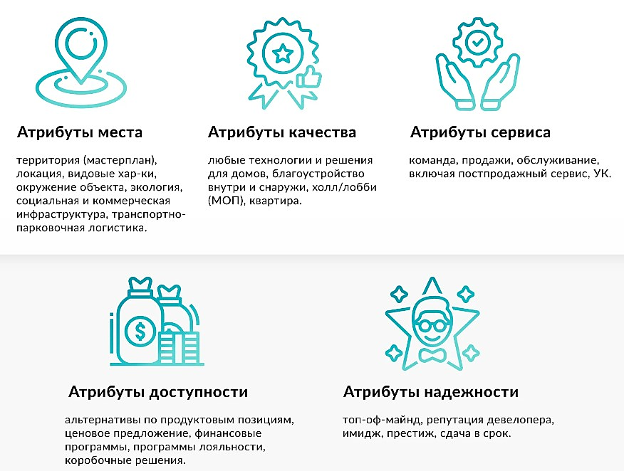
Продукт в девелопменте
Среда
Сервис
МОП и двор
Квартира

Slide 12
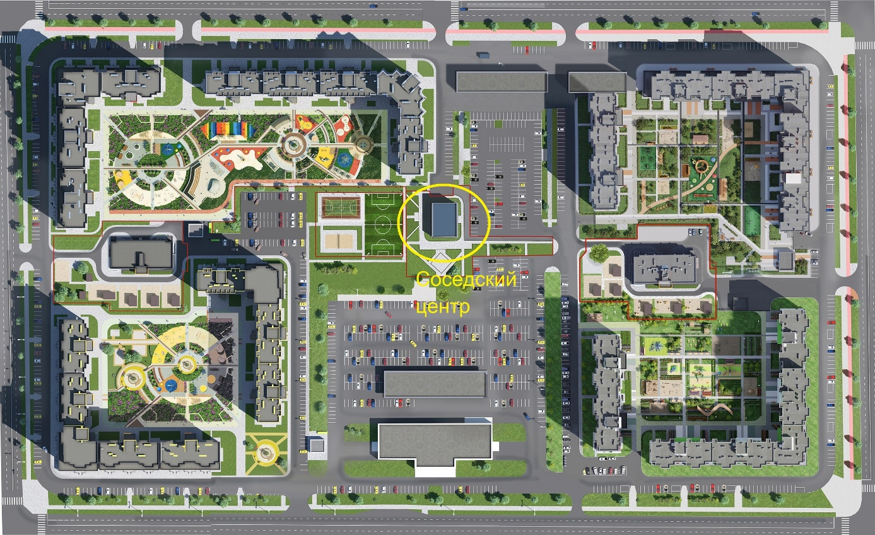
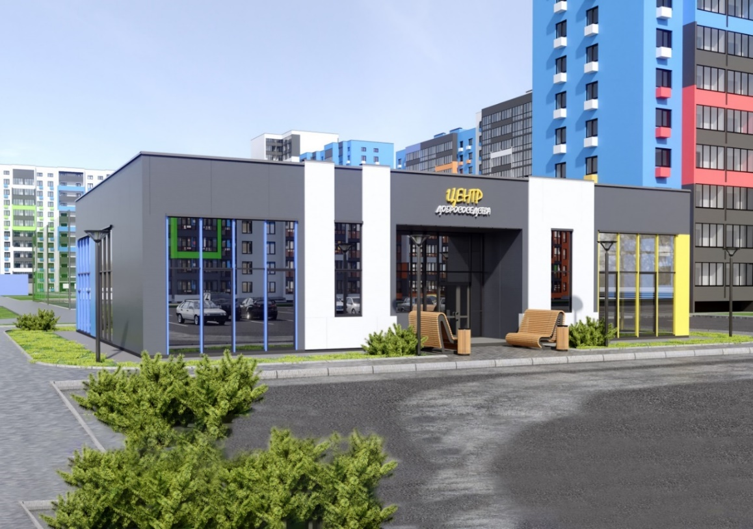
Концепция проекта «Соседский центр «ДРУЖНЫЙ»» в ЖК «Радужные Дворы»
Зона кухни, проведения праздников, кулинарных мастер-классов
Зал для групповых занятий, фитнеса, танцев
Зона с проектором для кино-клуба, лекторий, зона проведения мастер-классов
Зона библиотеки и дополнительного образования

Slide 13
BIG IDEA: «Соседский центр «Дружный»» – это многофункциональное пространство, в котором поддерживаются и воплощаются в жизнь инициативы жителей. Это место для общения, отдыха и проведения мероприятий, реализации совместных идей и личностного развития. МИССИЯ – внедрение и развитие культуры добрососедства, поддержка соседских активностей. Мы хотим помочь соседям сделать жизнь ярче и насыщеннее, вдохновляя на непрерывное развитие. Поэтому смело предлагайте свои идеи, и мы поможем в их воплощении! Каким образом мы можем быть вам полезны? Мы – отличная площадка для проведения мастер-классов, презентаций, тематических вечеринок, лекций и регулярных занятий!
ЦЕЛЕВАЯ АУДИТОРИЯ ПРОЕКТА – жители Города Спутника и, в первую очередь, квартала Радужные Дворы»
СЕГМЕНТЫ ЦЕЛЕВОЙ АУДИТОРИИ ПРОЕКТА:
женщины 20-55 лет
мужчины 30-50 лет
жители возраста 55-75 лет (мужчины и женщины)
мамы с детьми до 7 лет
дети 7-12 лет
подростки 13-17 лет

Slide 14
Схема взаимодействия с жителями
Знакомство
Вовлечение
Мотивация
Образование и опыт

Slide 15
Стратегия запуска проекта «Соседский центр»
Подготовительный этап (2 месяца) | Маркетинговые исследования предпочтений жителей. Выявление готовности участвовать в проекте. Поиск лидеров и соседских компетенций через опросы. Работа по подбору персонала, определение должностных обязанностей и инструкций. Окончательное зонирование и определение наполнения соседского центра. Разработка сайта и страниц в социальных сетях.
Запуск (1 месяц) | Определение формата и тематики первых мероприятий. Утверждение ценовой политики. Информирование о запуске по различным источникам. Организация торжественного открытия центра. Интеграция в коммуникацию застройщика.
Вовлечение (4 месяца) | Застройщик принимает максимальное участие в проекте. В отношении схемы взаимодействия с жителями реализуются форматы: знакомство и вовлечение. Начинается вовлечение бизнеса. Выявление лидеров, продолжается сбор соседских компетенций.
Формирование схемы функционирования (4 месяца) | В отношении схемы взаимодействия с жителями могут применяться форматы: мотивация, образование и опыт. Активная работа с бизнесом через партнёрские пакеты. Аренда помещений под активности. Внедрение дополнительных сервисов. На этапах 3-4 происходит становление системы финансирования. После вовлечения и формирования доверия можно применять соседский краудфандинг и снижать долю финансирования застройщиком.
15

Slide 16
Экономическое обоснование внедрения проекта
УВЕЛИЧЕНИЕ СТОИМОСТИ КВАДРАТНОГО МЕТРА ЖИЛОЙ НЕДВИЖИМОСТИ НА 1%
РОСТ ПОТРЕБИТЕЛЬСКОЙ ЛОЯЛЬНОСТИ =
РОСТ ПОКУПОК ПО РЕКОМЕНДАЦИИ
ДОПОЛНИТЕЛЬНАЯ ВЫРУЧКА от реализации недвижимости в ЖК «Радужные Дворы» (1 419 квартир) с соседским центром 56 807 683 руб.
ЗАТРАТЫ НА РЕАЛИЗАЦИЮ ПРОЕКТА «Соседский центр» в ЖК «Радужные Дворы» 53 068 200 руб.
ПРОГНОЗИРУЕМАЯ ДОПОЛНИТЕЛЬНАЯ ПРИБЫЛЬ от реализации проекта в ЖК «Радужные Дворы»:
56 807 683 – 53 068 200 = 3 739 483 руб.
ПРОЦЕНТ СДЕЛОК ПО РЕКОМЕНДАЦИИ ЖИЛЬЦОВ проектов компании «Термодом» по итогам 2022 года составил 18%, с учетом роста до 30% выручка увеличится на 417 965 604 руб. за год

Slide 17
Маркетинговые эффекты от внедрения проекта «Соседский центр»
Рост NPS +10 %
Рост CSI
Рост индекса доверия

Slide 18
Выгоды застройщика от внедрения и реализации проектов соседских центров
выделение жилого комплекса среди конкурентов;
сокращение расходов на прямую рекламу и PR за счет использования «живого» контента о соседских активностях и добрососедстве;
повышение конверсии в сделки и рост продаж по рекомендации;
минимизация негатива к застройщику и управляющей компании через работу с лидерами мнений среди жителей;
обеспечение базового набора социальных услуг и развлечений до ввода основной инфраструктуры;
рост лояльности среди жителей, рост процента повторных покупок;
аналитика и эффективность маркетинга – информация для прикладной аналитики, проработки персона-моделей проектов, а также роста эффективности маркетинга в будущих проектах;
экономия средств: уменьшение затрат на поддержание и развитие среды проекта за счет инициативы и активности жителей.
18

Slide 19
Внедрение проекта «Соседский центр»

Slide 20
РАЗРАБОТКА И ВНЕДРЕНИЕ ПРОЕКТА: СОСЕДСКИЙ ЦЕНТР КАК ФАКТОР ПОВЫШЕНИЯ ЦЕННОСТИ ЖИЛОГО КОМПЛЕКСА
Соседский центр «Дружный»
Автор:
Мухина Марина Николаевна
Руководитель:
К.э.н., доцент ФГБОУ ВО ПГУ
Зинченко Светлана Владимировна

